Slide 1
9. 데이터 구조변형

Slide 2
1
3
데이터셋 구조변경 1
9
2
데이터셋 구조변경 2
15
3
변수컬럼 분리와 결합

Slide 3
데이터셋 구조변경1
1
데이터셋 구조변경2
2
변수컬럼 분리와 결합
3

Slide 4
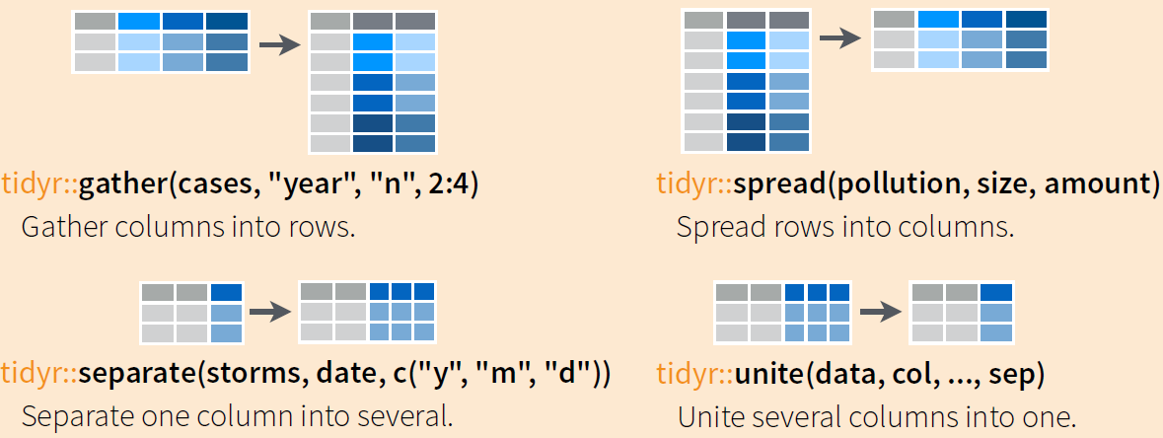

데이터셋 구조변경
행과 열 구조를 갖는 데이터프레임을 분석목적에 따라 와이드 포맷과 롱 포맷 간에 자유롭게 구조변경이 필요하며,
특정변수 컬럼의 내용도 세분화, 결합화를 통해서 데이터셋 구조에 변경이 이루어짐
데이터셋 구조변형
변수 컬럼 분할과 결합
와이드형에서 롱형으로 변형
롱형에서 와이드형으로 변형
단일변수컬럼 복수컬럼으로 분리
복수변수컬럼을 단일컬럼으로 결합
가로형 포맷 데이터셋
  숏(short)포맷, 언스택형(unstacked),
  컬럼-와이즈형(column-wise), 와이드(wide)포맷이라고 부름
  데이터셋을 구성하는 변수 컬럼들을 보다 상위레벨로 보았을 때
  동일한 주제로 묶을 수 있는 구조
  쌍대/대응/짝을 이루는(paired sample), 또는 반복측정(repeated measured) 데이터셋을 지칭함
  주로 인간(분석가)이 이해/처리하기 좋은 구조
세로형 포맷 데이터셋
  롱(long)포맷, 스택형(stacked),
  로우-와이즈형(row-wise), 집합(gather)포맷이라고 부름
  데이터셋을 구성하는 변수 컬럼들이 동일한 주제가 아닌 독립적인 주제로 구성됨
  독립적 주제를 가지는 변수 컬럼별 데이터가 세로방향으로 길게 쌓여있는 구조
  주로 컴퓨터(알고리즘)이 연산/처리하기 좋은 구조
데이터셋의 특정한 변수 컬럼의 자료의 양이 너무 많이 결합이 되어 있을 때 세부 변수 컬럼으로 분리해줌
특정한 주제의 변수 컬럼이 지나치게 세분화 되어 있을 때 하나의 변수 컬럼으로 결합해 줌

Slide 5
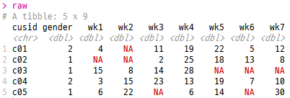
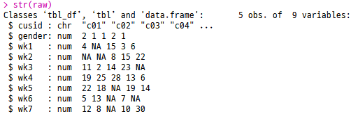
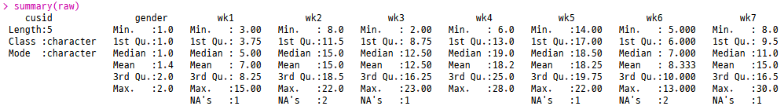
구조변경용 데이터셋 준비
간단한 주차(week)별 이용실적 데이터셋을 티블 자료형식으로 준비해서 구조 변경용으로 마련함
# raw 데이터 준비
# install.packages("tibble")
library(tibble)
raw <- tibble(cusid = c("c01", "c02", "c03", "c04", "c05"),
gender = c(2, 1, 1, 2, 1),
wk1 = c(4, NA, 15, 3, 6),
wk2 = c(NA, NA, 8, 15, 22),
wk3 = c(11, 2, 14, 23, NA),
wk4 = c(19, 25, 28, 13, 6),
wk5 = c(22, 18, NA, 19, 14),
wk6 = c(5, 13, NA, 7, NA),
wk7 = c(12, 8, NA, 10, 30))
raw
# 전반적인 raw 데이터 스캐닝
str(raw)
summary(raw)

Slide 6
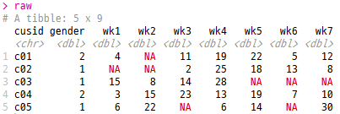
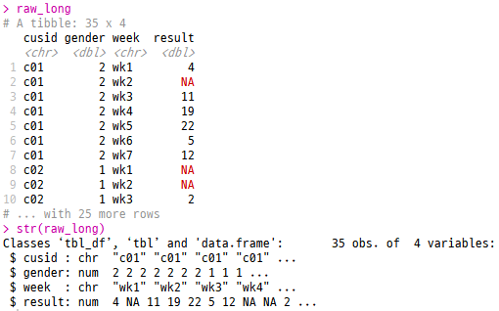
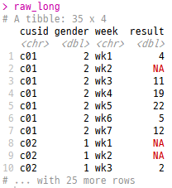
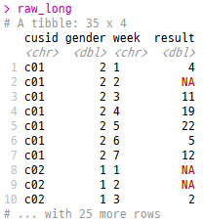
와이드형에서 롱 포맷으로 변경
wide(unstack) to long(stack): 와이드형으로 되어 있는 데이터셋을
tidyr::gather() 함수를 이용해 롱형으로 변환함
# tidyr::gather() 함수이용 와이드형에서 롱형으로 데이터구조 변환
library(tidyr)
raw_long <- gather(data = raw,
key = week, value = result,
wk1, wk2, wk3, wk4, wk5, wk6, wk7)
# 와이드형에서 롱 포맷으로 재구조화된 데이터셋 확인
raw_long
str(raw_long)
# cusid로 소팅
library(magrittr); library(dplyr)
raw_long %<>% arrange(cusid)
raw_long
# 와이드포맷에서 롱 포맷으로 변환된 변수 컬럼 레이블 변경
library(doBy)
raw_long$week %<>% recodeVar(src = c("wk1", "wk2", "wk3", "wk4",
"wk5", "wk6", "wk7"),
tgt = c(1, 2, 3, 4, 5, 6, 7))
raw_long
str(raw_long)

Slide 7
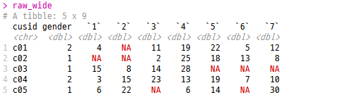
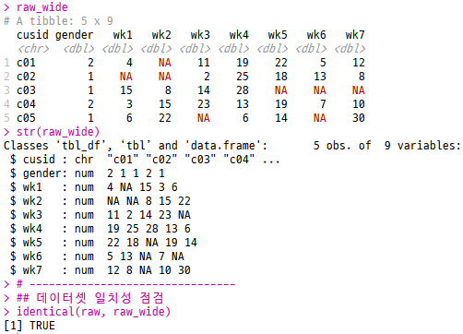
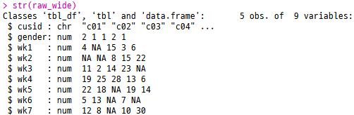
롱형에서 와이드형으로 변경
long(stack) to wide(unstack): 롱 포맷으로 되어 있는 데이터셋을
tidyr::spread() 함수를 이용해 와이드형으로 변환함
# 현재의 롱형 데이터셋 재확인
raw_long
# tidyr::spread() 함수이용 롱형에서 와이드형으로 데이터구조 변환
library(tidyr)
raw_wide <- spread(data = raw_long,
key = week, value = result)
# 롱 포맷에서 와이드형으로 재구조화된 데이터셋 확인
raw_wide
str(raw_wide)
# 와이드형으로 변환된 데이터셋의 변수 컬럼명 지정
raw_wide %<>% dplyr::rename(wk1 = "1", wk2 = "2", wk3 = "3", wk4 = "4",
wk5 = "5", wk6 = "6", wk7 = "7")
raw_wide
str(raw_wide)
# 데이터셋 일치성 점검
identical(raw, raw_wide)

Slide 8

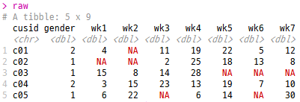
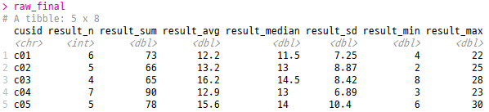
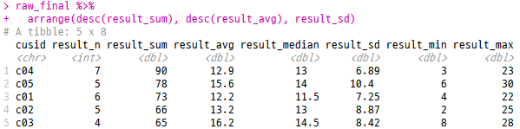
롱 포맷 데이터셋을 활용한 요약집계실시
와이드형과 롱형 데이터셋에 대해서 dplyr 패키지 기증을 이용해
집계기준변수, 집계결과변수, 집계통계함수를 적용해 요약집계(aggreagation) 작업을 진행함
# 원본 와이드 포맷 데이터셋 내용조회
raw
# 롱 포맷 데이터셋 내용조회
raw_long
# 롱 포맷 데이터셋을 이용한 요약집계 실시
raw_final <- raw_long %>% group_by(cusid) %>%
dplyr::summarize(result_n = sum(!is.na(result)),
result_sum = sum(result, na.rm = TRUE),
result_avg = mean(result, na.rm = TRUE),
result_median = median(result, na.rm = TRUE),
result_sd = sd(result, na.rm = TRUE),
result_min = min(result, na.rm = TRUE),
result_max = max(result, na.rm = TRUE))
# 요약집계 내용 정렬
raw_final
raw_final %>%
arrange(desc(result_sum), # 7주간 실적 총합을 1순위로 내림차순 정렬
desc(result_avg), # 주당 거래실적 평균값을 2순위로 내림차순 정렬
result_sd) # 주당 거래실적 표준편차를 3순위로 오름차순 정렬

Slide 9
데이터셋 구조변경1
1
데이터셋 구조변경2
2
변수컬럼 분리와 결합
3

Slide 10
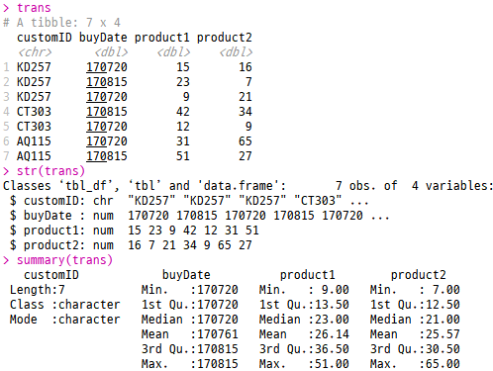
구조변경용 데이터셋 준비
간단한 거래처리 데이터셋을 티블(tibble) 자료형식으로 준비해서 구조 변형용으로 마련함
# trans 데이터 준비
# install.packages("tibble")
library(tibble)
## 가상 데이터 생성
# - customID: 고객번호
# - buyDate: 구매일
# - pruduct: 상품1 구매갯수
# - pruduct2: 상품2 구매갯수
trans <- tibble(customID = c("KD257", "KD257", "KD257",
"CT303", "CT303", "AQ115", "AQ115"),
buyDate = c(170720, 170815, 170720,
170815, 170720, 170720, 170815),
product1 = c(15, 23, 9, 42, 12, 31, 51),
product2 = c(16, 7, 21, 34, 9, 65, 27))
# trans 데이터셋에서 요약집계분석의 기준변수로 사용
trans
str(trans)
summary(trans)

Slide 11
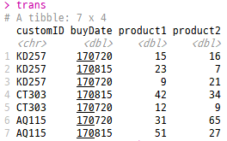
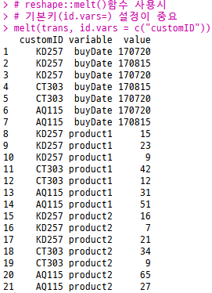
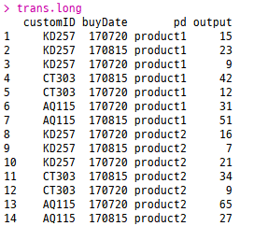
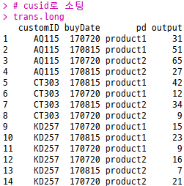
와이드형에서 롱 포맷으로 변경
wide(unstack) to long(stack): 와이드형으로 되어 있는 데이터셋을 롱형으로 변환함
# reshape::melt() 함수이용 와이드형에서 롱형으로 데이터구조 변환
# install.packages("reshape2")
library(reshape2)
trans.long <- melt(data = trans, id.vars = c("customID", "buyDate"),
measure.vars = c("product1", "product2"),
variable.name = "pd", value.name = "output")
# 와이드형에서 롱 포맷으로 재구조화된 데이터셋 확인
trans.long
str(trans.long)
# reshape::melt()함수 사용시
기본키(id.vars=) 설정이 중요
melt(trans, id.vars = c("customID"))
melt(trans, id.vars = c("buyDate"))
# cusid로 소팅
library(magrittr); library(dplyr)
trans.long %<>% arrange(customID)
trans.long

Slide 12
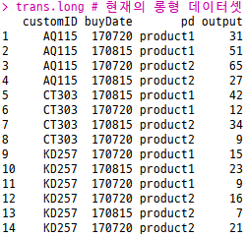
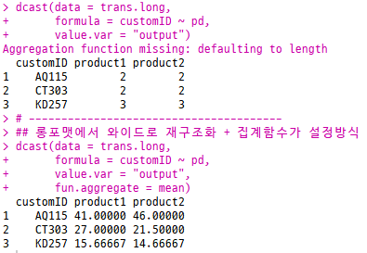
롱형에서 와이드형으로 변경
long(stack) to wide(unstack): 롱 포맷으로 되어 있는 데이터셋을 와이드형으로 변환함
# 현재의 롱형 데이터셋 재확인
trans.long
# reshape2::dcast() 함수이용 롱형에서 와이드형으로 데이터구조 변환
# install.packages("reshape2")
library(reshape2)
# 롱 포맷에서 와이드로 재구조화 + 집계함수가 없는 방식
dcast(data = trans.long,
formula = customID ~ pd,
value.var = "output")
# 롱 포맷에서 와이드로 재구조화 + 집계함수가 설정방식
dcast(data = trans.long,
formula = customID ~ pd,
value.var = "output",
fun.aggregate = mean)
# - 집계함수를 설정하면 데이터 재구조화와 그에 따른 집계가 동시에 작동함
# - 틸드(~)기호를 중심으로
# 왼쪽(집계기준변수, 행방향) ~ 오른쪽(집계결과변수: 열방향)
# - 그리고 집계함수 사용으로 구체적인 집계기준에 따른 집계결과가 나옴

Slide 13
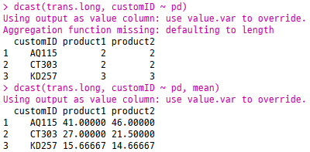
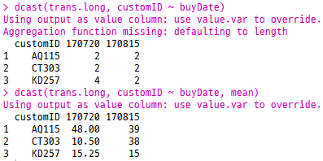
데이터셋을 활용한 요약집계실시(1/2)
와이드형과 롱형 데이터셋에 대해서 집계기준변수, 집계결과변수, 집계통계함수를 적용해
reshape 패키지를 이용해 요약집계(aggregation) 작업을 진행할 수 있음
# 다양한 포뮬러(관계식) 설정을 통한 데이터 재구조화 + 집계
# - reshape::dcast() 함수 이용
# - data =, formaula = , value.var = , fun.aggregate = 옵션 생략가능
dcast(trans.long, customID ~ pd)
dcast(trans.long, customID ~ pd, mean)
dcast(trans.long, customID ~ buyDate)
dcast(trans.long, customID ~ buyDate, mean)
dcast(trans.long, buyDate ~ pd)
dcast(trans.long, buyDate ~ pd, mean)
dcast(trans.long, buyDate ~ customID)
dcast(trans.long, buyDate ~ customID, mean)
dcast(trans.long, customID + buyDate ~ pd)
dcast(trans.long, customID + buyDate ~ pd, mean)
dcast(trans.long, buyDate + customID ~ pd)
dcast(trans.long, buyDate + customID ~ pd, mean)
dcast(trans.long, customID ~ buyDate + pd, mean)

Slide 14

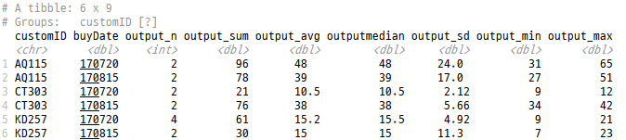
데이터셋을 활용한 요약집계실시(2/2)
와이드형과 롱형 데이터셋에 대해서 집계기준변수, 집계결과변수, 집계통계함수를 적용해
dplyr 패키지를 이용해 요약집계(aggreagation) 작업을 진행할 수 있음
# 다양한 관점의 집계
# - dplyr::group_by(), summarize() 함수 이용
# - 다양한 집계기준에 따라 다양한 집계결과변수의 특성비교를 다양한 집계연산함수를 동시에 적용할 수 있음
# 개별 고객별 실적비교
trans.long %>% group_by(customID) %>%
dplyr::summarize(output_n = sum(!is.na(output)),
output_sum = sum(output, na.rm = TRUE),
output_avg = mean(output, na.rm = TRUE),
outputmedian = median(output, na.rm = TRUE),
output_sd = sd(output, na.rm = TRUE),
output_min = min(output, na.rm = TRUE),
output_max = max(output, na.rm = TRUE))
# 개별고객 + 일자별 실적비교
trans.long %>% group_by(customID, buyDate) %>%
dplyr::summarize(output_n = sum(!is.na(output)),
output_sum = sum(output, na.rm = TRUE),
output_avg = mean(output, na.rm = TRUE),
outputmedian = median(output, na.rm = TRUE),
output_sd = sd(output, na.rm = TRUE),
output_min = min(output, na.rm = TRUE),
output_max = max(output, na.rm = TRUE))

Slide 15
데이터셋 구조변경1
1
데이터셋 구조변경2
2
변수컬럼 분리와 결합
3

Slide 16
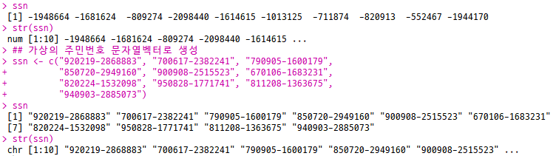
분리·결합용 데이터 준비
가상의 고유번호 벡터 데이터를 통해서 데이터를 세부적으로 분리해 데이터프레임으로 구성하고,
필요한 변수들을 다시 결합할 수 있도록 준비함
# 가상의 주민번호 벡터데이터 생성
ssn <- c(920219-2868883, 700617-2382241, 790905-1600179, 850720-2949160,
900908-2515523, 670106-1683231, 820224-1532098, 950828-1771741,
811208-1363675, 940903-2885073)
ssn
str(ssn)
# - ssn에 저장된 주민번호들을 숫자로 인식하고,
# (-) 기호도 빼기로 인식해 결국 사칙연산이 적용된 숫자 벡터로 나옴
# 가상의 주민번호 문자열벡터로 생성
ssn <- c("920219-2868883", "700617-2382241", "790905-1600179",
"850720-2949160", "900908-2515523", "670106-1683231",
"820224-1532098", "950828-1771741", "811208-1363675",
"940903-2885073")
ssn
str(ssn)
# - 이제는 정상적인 주민번호 양식의 문자열벡터가 만들어 짐

Slide 17
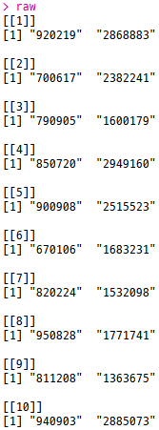

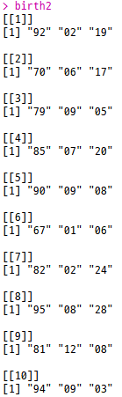

문자열 데이터 분리(1/2)
문자열 데이터를 적절한 기호를 기준으로, 또는 글자 위치를 기준으로 분리할 수 있으며,
원본 문자열 내용특성을 유지할 수 있도록 리스트형식으로 분리 추출됨
# 생년월일과 개인고유번호를 구별하는 (-)기호를 이용해 분리시킴
raw <- strsplit(ssn, split = "-")
raw
# - 분리된 결과는 개인별 특성을 유지하기 위해서 리스트형식으로 분리됨
# 분리된 주민번호에서 개인별 생년월일 요소값만 별도로 추출
birth <- lapply(raw, "[", 1)
birth
# - 역시 개인별 고유특성을 유지할 수 있는 리스트형식을 취하기 위해
# sapply()가 아닌, lapply()를 적용함
# 참고
substring(text = "801031", first = c(1, 3, 5), last = c(2, 4, 6))
# - 대상문자열을 first에서 last로 끝나는 자리수에 대해서 부분추출해줌
# - first와 last에 담긴 벡터숫자들간의 벡터연산에 의해
# (1, 2), (2, 4), (5, 6)이라는 first, last 조합이 만들어 지게 된 것임
# 개인별 생년, 생월, 생일 데이터 분리추출
birth2 <- lapply(birth, substring, first = c(1, 3, 5), last = c(2, 4, 6))
birth2
# - 역시 개인별 특성을 구별해 유지하기 위해서 리스트형식으로 만들기 위해
# sapply()가 아닌, lapply()를 적용함

Slide 18

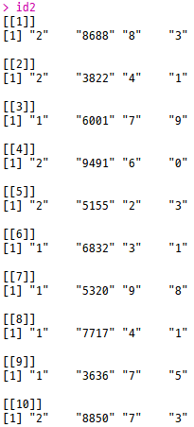
문자열 데이터 분리(2/2)
문자열 데이터를 적절한 기호를 기준으로, 또는 글자 위치를 기준으로 분리할 수 있으며,
원본 문자열 내용특성을 유지할 수 있도록 리스트형식으로 분리 추출됨
# 분리된 주민번호에서 개인별 고유번호 요소값만 별도로 추출
id <- lapply(raw, "[", 2)
id
# - 역시 개인별 고유특성을 유지할 수 있는 리스트형식을 취하기 위해
# sapply()가 아닌, lapply()를 적용함
# 개인별 생년, 생월, 생일 데이터 분리추출
id2 <- lapply(id, substring,
first = c(1, 2, 6, 7),
last = c(1, 5, 6, 7))
id2
# - 역시 개인별 특성을 구별해 유지하기 위해서 리스트형식으로 만들기 위해
# sapply()가 아닌, lapply()를 적용함

Slide 19
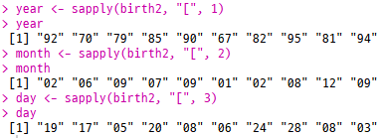
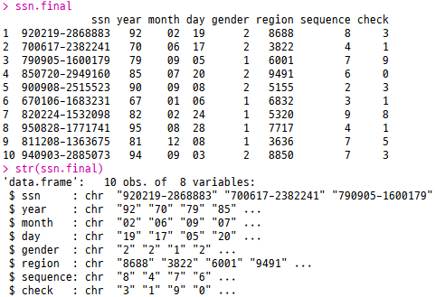
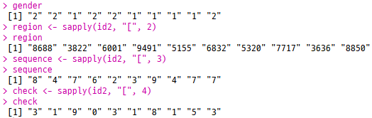
분리된 세부 문자열 데이터프레임으로 결합
주민번호에서 생년월일과 고유번호를 분리하고, 이어서 생년, 생월, 생일, 성별 및
지역, 출생순서, 체크번호 변수까지 세분화 한 내용을 하나의 데이터프레임으로 결합함
# - 생년월일별 데이터 별도 변수에 추출저장
year <- sapply(birth2, "[", 1)
year
month <- sapply(birth2, "[", 2)
month
day <- sapply(birth2, "[", 3)
day
# 개인고유번호 데이터 별도 변수에 추출저장
gender <- sapply(id2, "[", 1)
gender
region <- sapply(id2, "[", 2)
region
sequence <- sapply(id2, "[", 3)
sequence
check <- sapply(id2, "[", 4)
check
# 하나의 데이터프레임으로 엮음
ssn.final <- data.frame(ssn, year, month, day, gender, region, sequence, check,
stringsAsFactors = F)
ssn.final; str(ssn.final) # - 내용 & 구조 확인

Slide 20
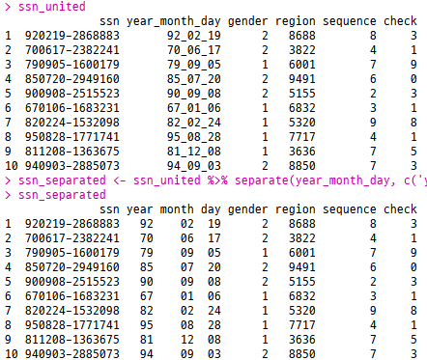
세분화된 변수 컬럼 결합과 분리
데이터셋에 들어 있는 여러 변수 컬럼들을 하나의 변수 컬럼으로 묶거나,
결합되어 있는 단일변수 컬럼을 세분화된 변수 컬럼으로 분리할 수 있음
library(tidyr)
# 데이터셋 특정 변수 컬럼들 하나의 컬럼으로 결합
# tidyr::united() 함수이용
ssn_united <- tidyr::unite(ssn.final,
"year_month_day",
c('year', 'month', 'day'))
ssn_united
# 데이터셋 한 개 변수 컬럼을 여러 개 세부 컬럼으로 분리
# tidyr::separated() 함수이용
ssn_separated <- ssn_united %>%
separate(year_month_day, c('year', 'month', 'day'))
ssn_separated

